Slide 1
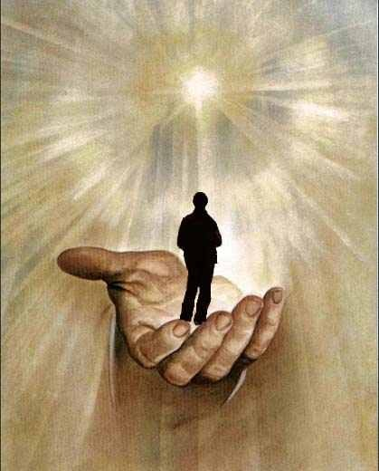
Bog je naš ideal
Jedino Bog Stvoritelj zna što je dobro za nas jer nas je stvorio!
I ako živimo po Božjim "pravilima", onda će sve biti „idealno”.
Isus nam je pokazao primjerom kako čovjek može ostvariti taj IDEAL.

Slide 2
film... Isusove kušnje u pustinji
Notes:
isječak iz filma o Isusu u pustinji

Slide 3
Isusova kušnja u pustinji (Mt 4)
Duh tada odvede Isusa u pustinju da ga đavao iskuša. I propostivši četrdeset dana i četrdeset noći, napokon ogladnje. Tada mu pristupi napasnik i reče: "Ako si Sin Božji, reci da ovo kamenje postane kruhom." A on odgovori: "Pisano je: Ne živi čovjek samo o kruhu, nego o svakoj riječi što izlazi iz Božjih usta."
Što treba čovjek: živjeti samo za zemaljski kruh ili ipak za nešto više?
Bog je jedini ideal
U Mt 4 čitamo o Isusovim kušnjama u pustinji…
1. Isus je kao Bog za svog zemaljskog života mogao uživati u obilju, a ne mučiti se npr. glađu u pustinji. No Isus nam pokazuje kako je čovjeku važnije tražiti Božju Riječ nego misliti samo na zadovoljenje zemaljskih želja i potreba.

Slide 4
Đavao ga tada povede u Sveti grad, postavi ga na vrh Hrama i reče mu: "Ako si Sin Božji, baci se dolje! Ta pisano je: Anđelima će svojim zapovjediti za tebe i na rukama će te nositi da se gdje nogom ne spotakneš o kamen." Isus mu kaza: "Pisano je također: Ne iskušavaj Gospodina, Boga svojega!"
Zašto Isus ne bi radio svakakva čuda i tako ljude „uvjerio” da je on Sin Božji?!
Je li Bog tu da ispunjava naše prohtjeve (želje) ili smo mi tu da ispunjavamo Božju volju?
2. Isus je mogao čudima sve ljude uvjeriti (natjerati) da povjeruju kako je on Bog kojega trebaju slušati. No Isus Bog ne želi nikoga „prisiliti” da vjeruje u Boga i da Boga voli.
Niti mi smijemo Boga „prisiljavati” da nam (čudesno) ispunjava želje, jer nam je ionako sve u životu dao!

Slide 5
Đavao ga onda povede na goru vrlo visoku i pokaza mu sva kraljevstva svijeta i slavu njihovu pa mu reče: "Sve ću ti to dati ako mi se ničice pokloniš." Tada mu reče Isus: "Odlazi, Sotono! Ta pisano je: Gospodinu, Bogu svom se klanjaj i njemu jedinom služi!"
Tada ga pusti đavao.
I gle, anđeli pristupili i služili mu.
Što je važnije: zemaljska slava i moć bez Boga ili služenje Bogu koje nas može dovesti u Božju milost?
3. Isus je mogao svojim moćima uništiti sve zločeste (protivnike), no odabrao je put ljubavi kao jedini način koji nas približava Bogu.

Slide 6
Bog je jedini ideal
Mt 4 |  | Isusove kušnje u pustinji: | Isus radije:
Duh tada odvede Isusa u pustinju da ga đavao iskuša. I propostivši četrdeset dana i četrdeset noći, napokon ogladnje. Tada mu pristupi napasnik i reče: "Ako si Sin Božji, reci da ovo kamenje postane kruhom." A on odgovori: "Pisano je: Ne živi čovjek samo o kruhu, nego o svakoj riječi što izlazi iz Božjih usta." | 1 | da si Isus od kamenja napravi kruhove i ne bude gladan | traži Božju volju nego ispunjenje zemaljskih prohtjeva
Đavao ga tada povede u Sveti grad, postavi ga na vrh Hrama i reče mu: "Ako si Sin Božji, baci se dolje! Ta pisano je: Anđelima će svojim zapovjediti za tebe i na rukama će te nositi da se gdje nogom ne spotakneš o kamen." Isus mu kaza: "Pisano je također: Ne iskušavaj Gospodina, Boga svojega!" | 2 | da skoči sa Hrama i da ga anđeli čudesno prizemlje | istinom planira osvajati ljude a ne da ih "kupuje" čudima
Đavao ga onda povede na goru vrlo visoku i pokaza mu sva kraljevstva svijeta i slavu njihovu pa mu reče: "Sve ću ti to dati ako mi se ničice pokloniš." Tada mu reče Isus: "Odlazi, Sotono! Ta pisano je: Gospodinu, Bogu svom se klanjaj i njemu jedinom služi!" Tada ga pusti đavao. I gle, anđeli pristupili i služili mu. | 3 | da se pokloni đavlu i nasilnim metodama za "osvajanje" svijeta | jedino se klanja Bogu i Njegovim metodama ljubavi i praštanja

Slide 7
Bog je jedini ideal
 | Isusove kušnje u pustinji: | Isus radije:
1 | da si Isus od kamenja napravi kruhove i ne bude gladan | traži Božju volju nego ispunjenje zemaljskih prohtjeva
2 | da skoči sa Hrama i da ga anđeli čudesno prizemlje | istinom planira osvajati ljude a ne da ih "kupuje" čudima
3 | da se pokloni đavlu i nasilnim metodama za "osvajanje" svijeta | jedino se klanja Bogu i Njegovim metodama ljubavi i praštanja

Slide 8
Je li Isus ovime pokazao put, ideal ljudskom rodu?
I mi moramo postati Božji prijatelji puni ljubavi prema Bogu i bližnjima!

